Slide 1

Khởi động

Slide 2
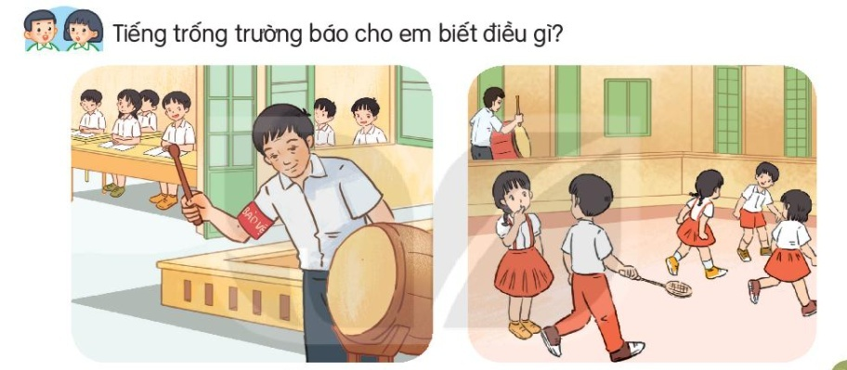
Báo đã đến giờ vào lớp, báo giờ ra chơi......
Notes:
Các con được nghe thấy tiếng trống trường vào những thời điểm nào? Các con cảm thấy thế nào khi nghe thấy tiếng trống trường vào những thời điểm đó?

Slide 3

Cái trống trường em

Slide 4
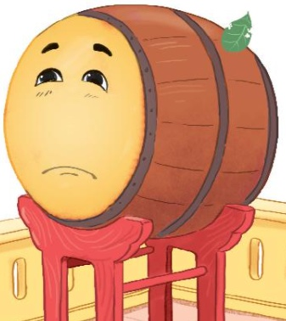
Cái trống trường em
Cái trống trường em
Mùa hè cũng nghỉ
Suốt ba tháng liền
Trống nằm ngẫm nghĩ.
Buồn không hả trống
Trong những ngày hè
Bọn mình đi vắng
Chỉ còn tiếng ve?
Cái trống lặng im
Nghiêng đầu trên giá
Chắc thấy chúng em
Nó mừng vui quá!
Kìa trống đang gọi
Tùng! Tùng! Tùng! Tùng...
Vào năm học mới
Giọng vang tưng bừng.
Đọc mẫu
Notes:
Bài giảng thiết kế bởi: Hương Thảo - tranthao121006@gmail.com

Slide 5



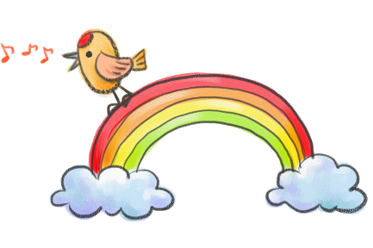
Giọng đọc bài:
Toàn bài thơ đọc với giọng nhẹ nhàng, trìu mến

Slide 6
Cái trống trường em
Cái trống trường em
Mùa hè cũng nghỉ
Suốt ba tháng liền
Trống nằm ngẫm nghĩ.
Buồn không hả trống
Trong những ngày hè
Bọn mình đi vắng
Chỉ còn tiếng ve?
Cái trống lặng im
Nghiêng đầu trên giá
Chắc thấy chúng em
Nó mừng vui quá!
Kìa trống đang gọi
Tùng! Tùng! Tùng! Tùng...
Vào năm học mới
Giọng vang tưng bừng.
Notes:
Bài giảng thiết kế bởi: Hương Thảo - tranthao121006@gmail.com

Slide 7

Cái trống trường em
Cái trống trường em
Mùa hè cũng nghỉ
Suốt ba tháng liền
Trống nằm ngẫm nghĩ.
Buồn không hả trống
Trong những ngày hè
Bọn mình đi vắng
Chỉ còn tiếng ve?
Cái trống lặng im
Nghiêng đầu trên giá
Chắc thấy chúng em
Nó mừng vui quá!
Kìa trống đang gọi
Tùng! Tùng! Tùng! Tùng...
Vào năm học mới
Giọng vang tưng bừng.
1
3
2
4
Đọc đoạn nối tiếp

Slide 8
Từ khó:
Liền
Nằm
Lặng im
Năm học
Nghỉ
Ngẫm nghĩ
Nghiêng
Tưng bừng

Slide 9
Luyện đọc câu.
Tùng! Tùng! Tùng! Tùng...
Chú ý: cách ngắt nhịp thơ 2/2 hoặc 1/3.
Cái trống trường em
Trống nằm ngẫm nghĩ

Slide 10



ngẫm nghĩ
GIẢI NGHĨA TỪ
Chúng ta nên ngẫm nghĩ về hành động của mình.
Notes:
Bài giảng thiết kế bởi: Hương Thảo - tranthao121006@gmail.com

Slide 11
Cái trống trường em
Cái trống trường em
Mùa hè cũng nghỉ
Suốt ba tháng liền
Trống nằm ngẫm nghĩ.
Buồn không hả trống
Trong những ngày hè
Bọn mình đi vắng
Chỉ còn tiếng ve?
Cái trống lặng im
Nghiêng đầu trên giá
Chắc thấy chúng em
Nó mừng vui quá!
Kìa trống đang gọi
Tùng! Tùng! Tùng! Tùng...
Vào năm học mới
Giọng vang tưng bừng.
1
3
2
4
Đọc đoạn nối tiếp

Slide 12
Luyện đọc nhóm 4
Cái trống trường em
Cái trống trường em
Mùa hè cũng nghỉ
Suốt ba tháng liền
Trống nằm ngẫm nghĩ.
Buồn không hả trống
Trong những ngày hè
Bọn mình đi vắng
Chỉ còn tiếng ve?
Cái trống lặng im
Nghiêng đầu trên giá
Chắc thấy chúng em
Nó mừng vui quá!
Kìa trống đang gọi
Tùng! Tùng! Tùng! Tùng...
Vào năm học mới
Rộn vang tưng bừng.

Slide 13
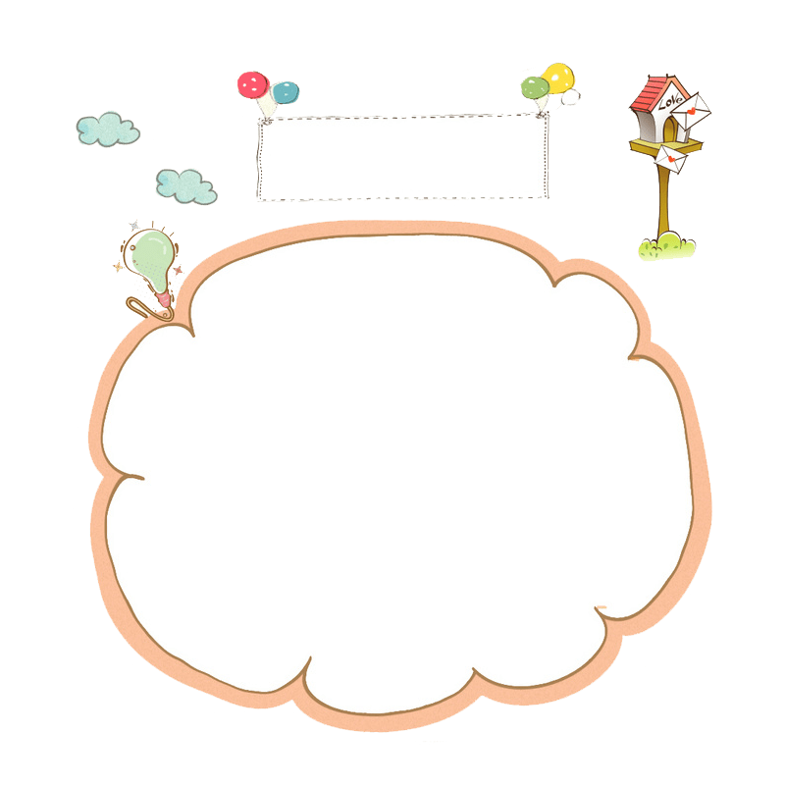

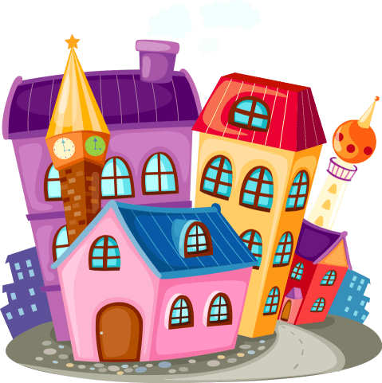


Thi đọc
Tiêu chí nhận xét:
Đọc đúng từ ngữ, đọc trôi chảy, đọc to rõ ràng.
Ngắt nghỉ câu đúng.
Đọc diễn cảm.

Slide 14
Cái trống trường em
Cái trống trường em
Mùa hè cũng nghỉ
Suốt ba tháng liền
Trống nằm ngẫm nghĩ.
Buồn không hả trống
Trong những ngày hè
Bọn mình đi vắng
Chỉ còn tiếng ve?
Cái trống lặng im
Nghiêng đầu trên giá
Chắc thấy chúng em
Nó mừng vui quá!
Kìa trống đang gọi
Tùng! Tùng! Tùng! Tùng...
Vào năm học mới
Giọng vang tưng bừng.
Đọc toàn bài

Slide 15
Khi nghỉ hè, không được thấy các bạn học sinh, cái trống cảm thấy như thế nào?
A. Vui vẻ vì được nghỉ ngơi.
B. Buồn, nhớ các bạn học sinh.

Slide 16

1. Bạn học sinh kể gì về trống trường trong những ngày hè?
Cái trống cũng nghỉ, trống nằm ngẫm nghĩ, trống buồn vì vắng các bạn học sinh.
2. Tiếng trống trường trong khổ thơ cuối báo hiệu điều gì?
Báo hiệu bước vào năm học mới.
3. Khổ thơ nào cho thấy bạn học sinh trò chuyện với trống trường như người bạn?
Khổ thơ thứ hai.
4. Em thấy tình cảm của bạn học sinh đối với trống trường như thế nào?
Tình cảm của bạn học sinh với trống trường thân thiết, gắn bó, coi trống như một người bạn.

Slide 17

Luyện tập theo văn bản đọc

Slide 18
1. Những từ nào dưới đây nói về trống trường như nói về con người?
ngẫm nghĩ
mừng vui
buồn
đi vắng

Slide 19
2. Nói và đáp
a. Lời tạm biệt của bạn học sinh với trống trường
Tạm biệt trống mình về nghỉ hè nhé!
b. Lời tạm biệt bạn bè khi bắt đầu nghỉ hè
Tạm biệt bạn, về nghỉ hè vui vẻ nhé!

Slide 20



CỦNG CỐ BÀI HỌC

